Slide 1
豆瓣电影
班级：大数据技术与应用5班
汇报人：李章宇

Slide 2
目录
分析总结
导入mysql
数据获取
CONTENES
数据存储
数据可视化
网站的选择与分析

Slide 3
01
01 网站的选择与分析

Slide 4
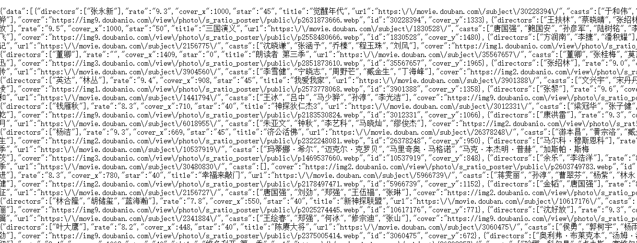
网站的选择
可以让大家的选择更清楚，一眼就可以看出更多的电影及演员分布，根据喜欢的演员选择，更方便快捷。

Slide 5
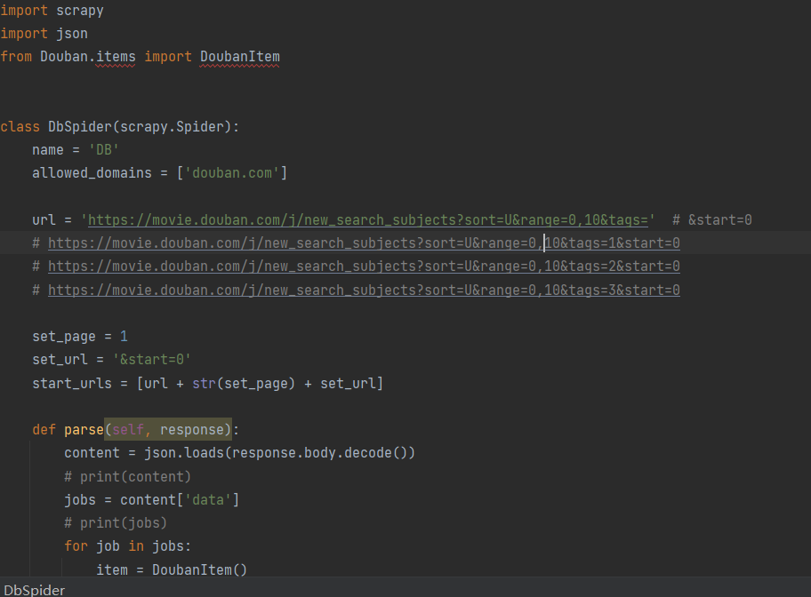
网页分析
第一页网址为： https://movie.douban.com/j/new_search_subjects?sort=U&range=0,10&tags=1&start=0
第二页网址为： https://movie.douban.com/j/new_search_subjects?sort=U&range=0,10&tags=2&start=0
由此可发现每翻页网址为：N+1

Slide 6
02 数据获取

Slide 7
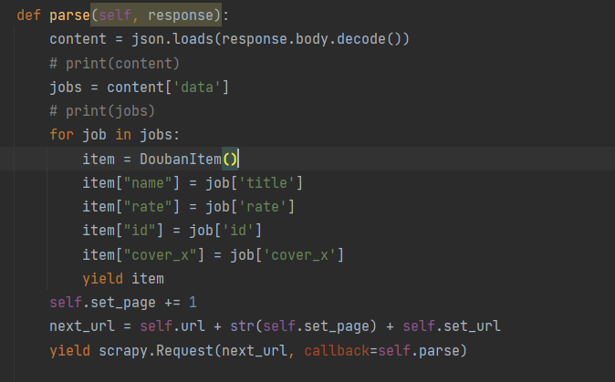

数据获取
利用利用Scrapy(框架)的方法来获取豆瓣电影
所需爬取的数据为：
“电影名称”，
“评分”，
“id”，
“人气”

Slide 8
03 数据存储
行业PPT模板http://www.1ppt.com/hangye/

Slide 9
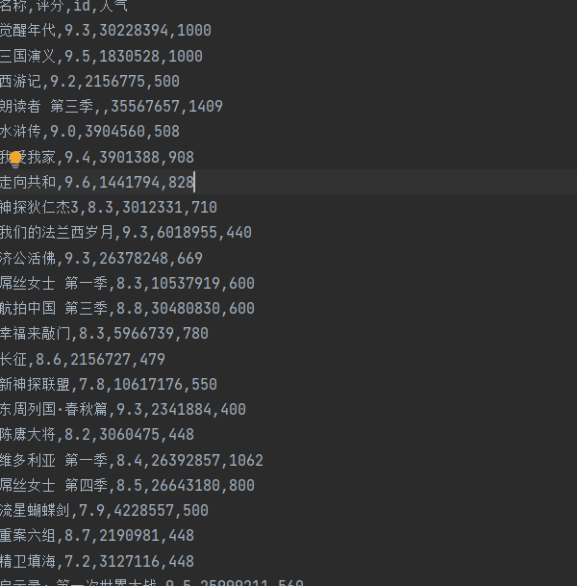
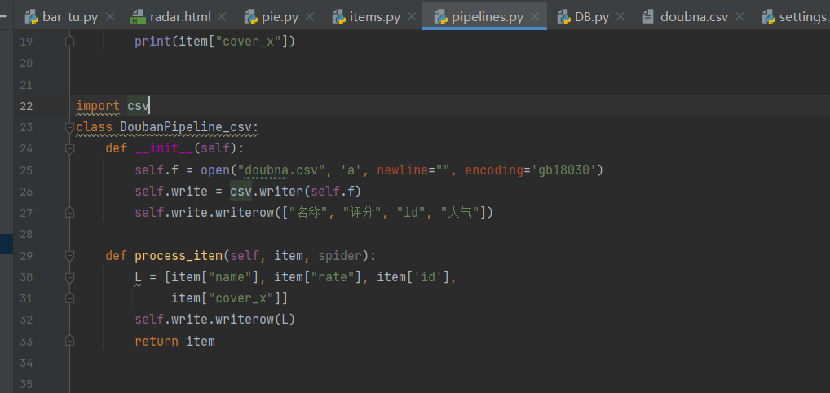
将所爬取的数据存储到csv

Slide 10
04 导入mysql

Slide 11
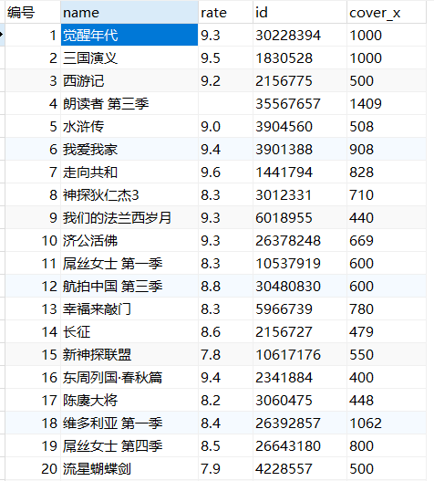
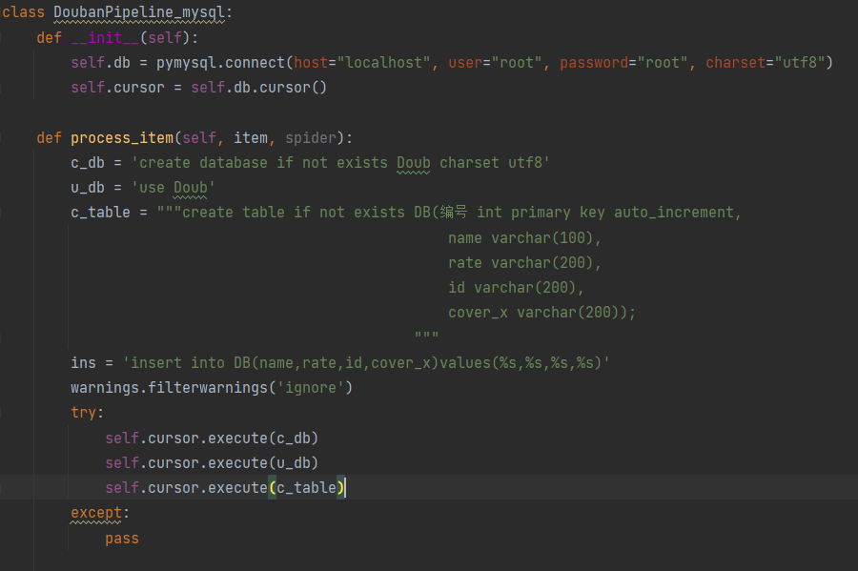
将所爬取相关的数据导入mysql
点击添加文本
点击添加文本点击添加文本点击添加文本点击添加文本
点击添加文本点击添加文本点击添加文本点击添加文本
点击添加文本
点击添加文本点击添加文本点击添加文本点击添加文本
点击添加文本点击添加文本点击添加文本点击添加文本

Slide 12
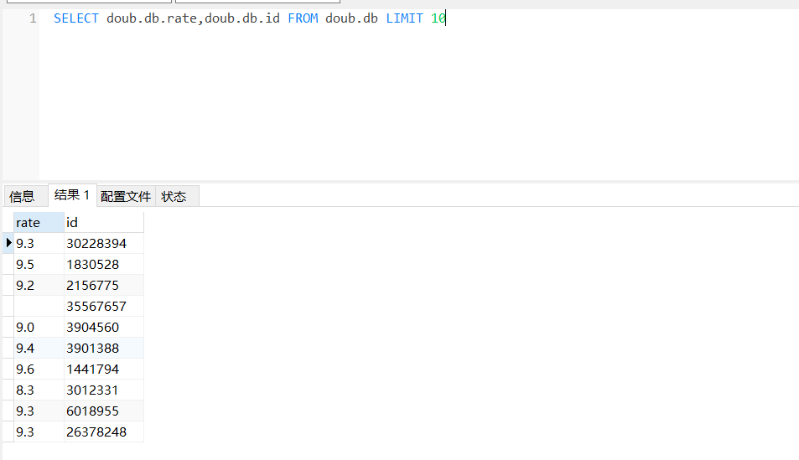
通过MYSQL查询语句筛选出所需要的数据

Slide 13
05 数据可视化

Slide 14

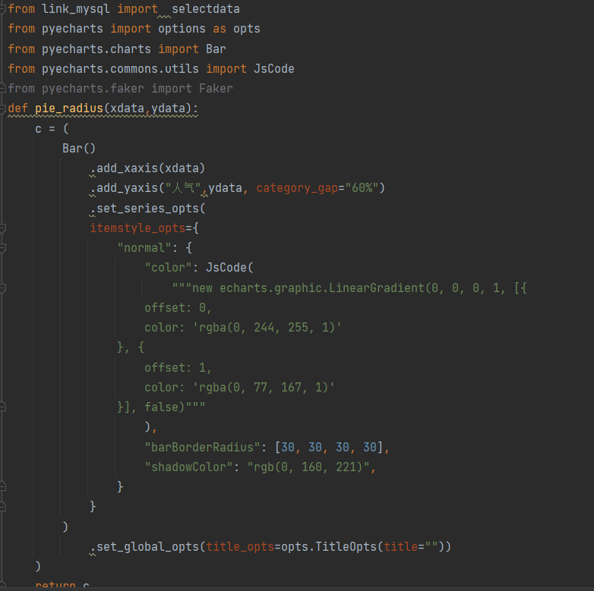
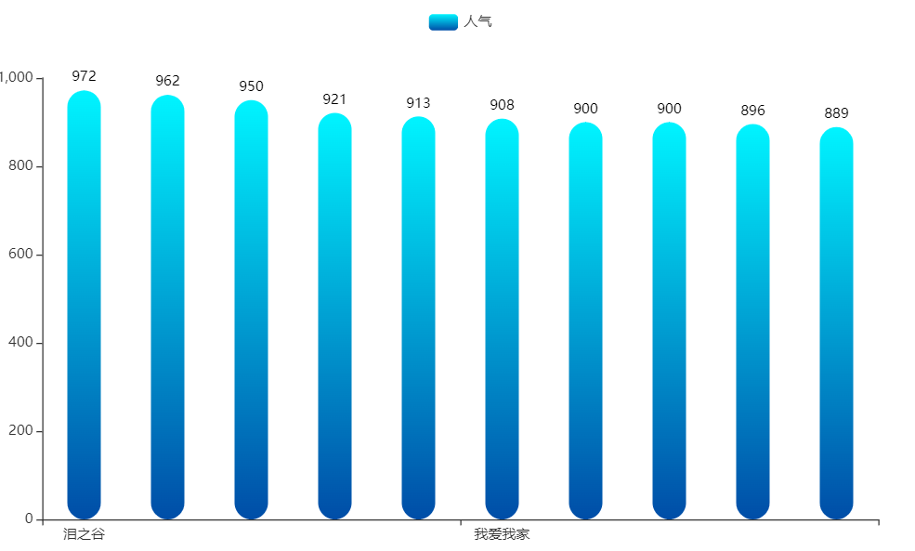
数据可视化1
通过柱状图可看出查询类型的电影或电视剧人气排行
点击添加文本
点击添加文本点击添加文本点击添加文本
点击添加文本点击添加文本点击添加文本
点击添加文本
点击添加文本点击添加文本点击添加文本
点击添加文本点击添加文本点击添加文本

Slide 15
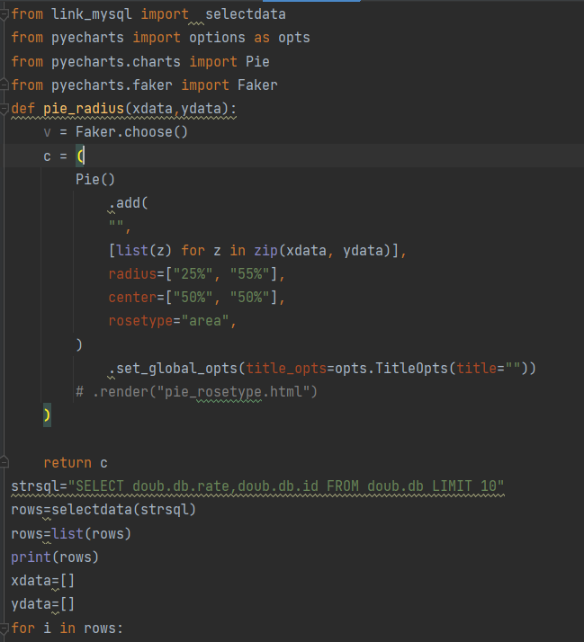
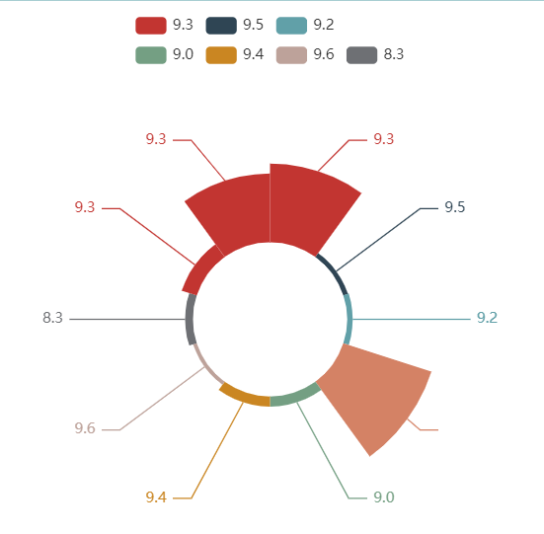
03
数据可视化2
由下图可看出各类电影的评分统计

Slide 16
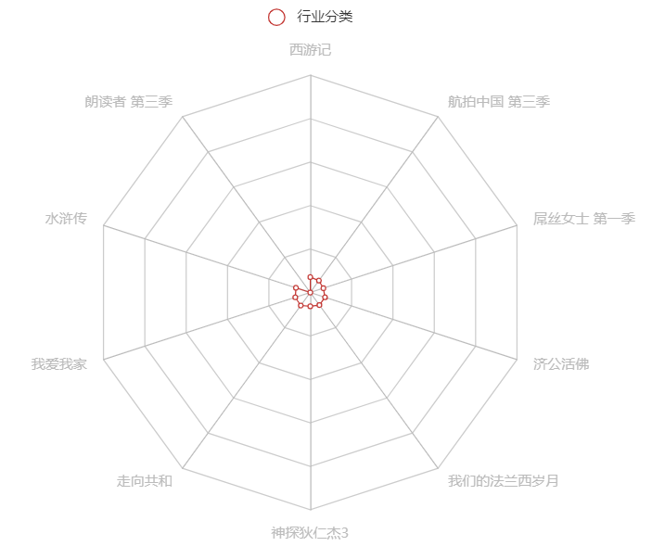
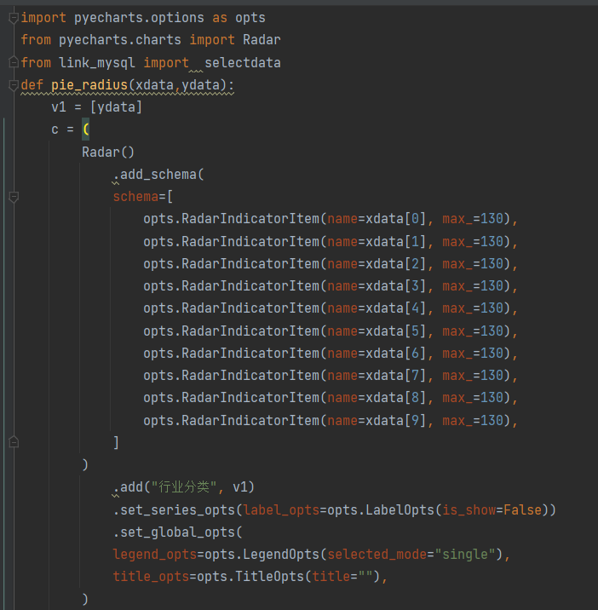
数据可视化3
雷达图可看出行业分类情况差距并不是很大
点击添加文本
点击添加文本点击添加文本
点击添加文本点击添加文本
点击添加文本
点击添加文本点击添加文本
点击添加文本点击添加文本
点击添加文本
点击添加文本点击添加文本
点击添加文本点击添加文本
点击添加文本
点击添加文本点击添加文本
点击添加文本点击添加文本
点击添加文本
点击添加文本点击添加文本
点击添加文本点击添加文本

Slide 17
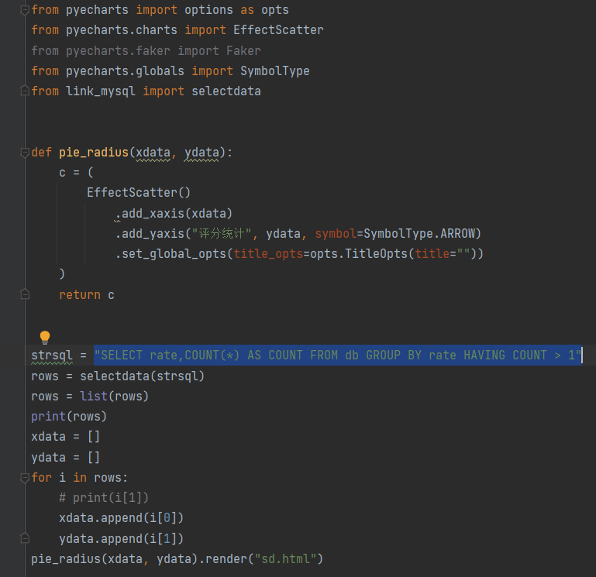
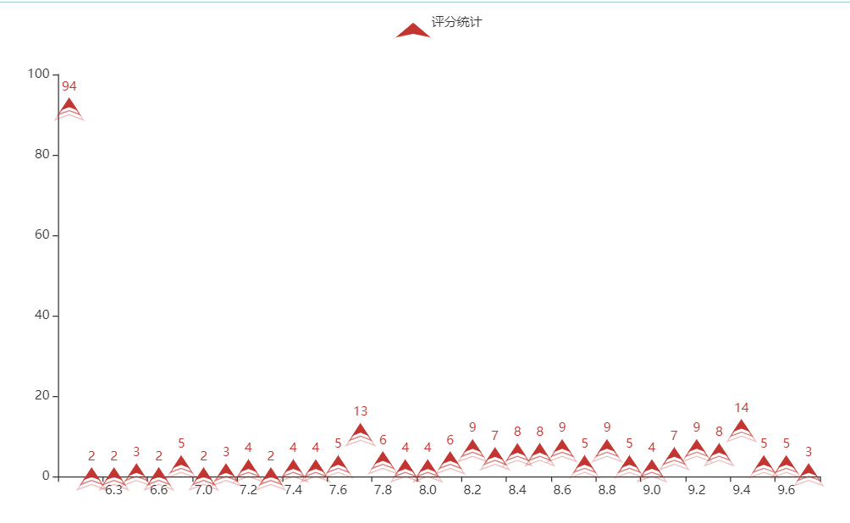
数据可视化4
根据散点图可看出各类评分分布，可见高评分和低评分的电影分布还算均匀。

Slide 18
06 分析总结

Slide 19
总结
2、在爬取数据的过程中可能会出现各种问题，不懂的要多问，汲取他人的意见，自己做不出来就要请求同学的帮助，比如说窦友俊同学。
1、首先，要有目标性的选取网站，可以在选取网站的时候先构思自己想要爬取那些数据，数据主要用来干什么，不要盲目的去挑选，以至于选取的网站有些爬取不了，避免最后重新选取，会耗费很多时间。
3、此次的期末作业检验了一个学期的成果，过程虽难熬，但是还是克服了重重困难，才获得此次成果的展现，感谢同学们的帮助，重要的是感谢姜老师的指导。

Slide 20
谢谢观看
THANKS FOR WATCHING

